Slide 1
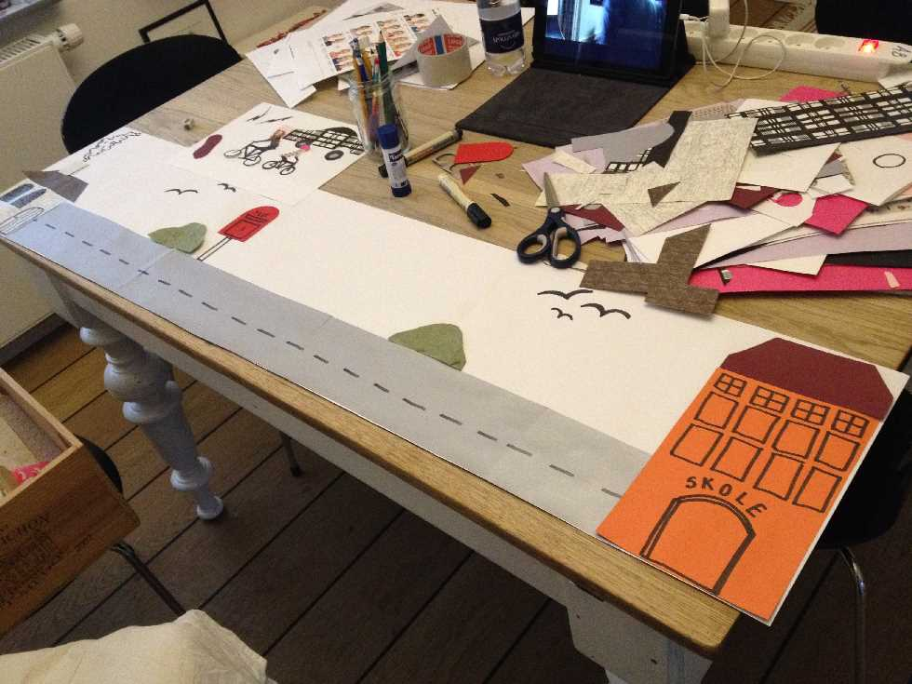
STOP-MOTION-CYKEL-FILM

Slide 2
I dag skal I to og to lave en stop-motion-film.
I skal:
* lave en kulisse - en baggrund.
* lave figurer og ting, der skal med i filmen
* lære at bruge app'en "Film-X animation"
* optage filmen
* se filmene

Slide 3
1. blok: KULISSEN / BAGGRUNDEN LAVES.
I skal bruge:
* saks + lim + farveblyanter + tusser
* klippeark med skabeloner
* billeder af jer selv
* papir-bane

Slide 4
KULISSEN SKAL SE SÅDAN UD:

Slide 5
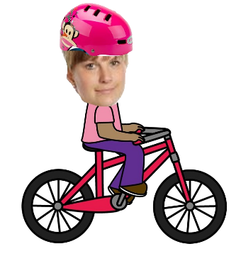
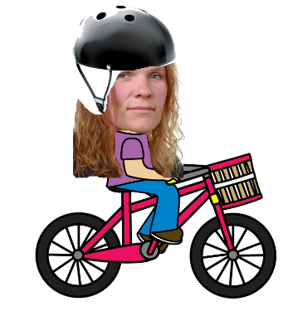
I skal lave / vælge figurer og rekvisitter

Slide 7
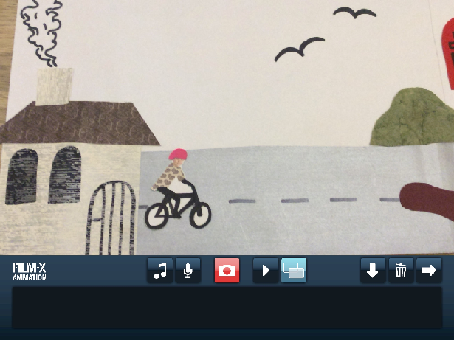

Slide 8
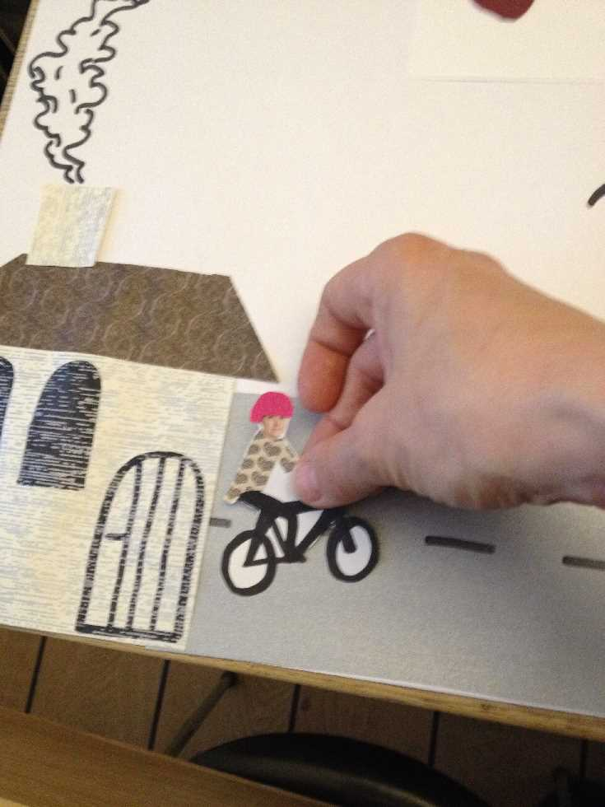
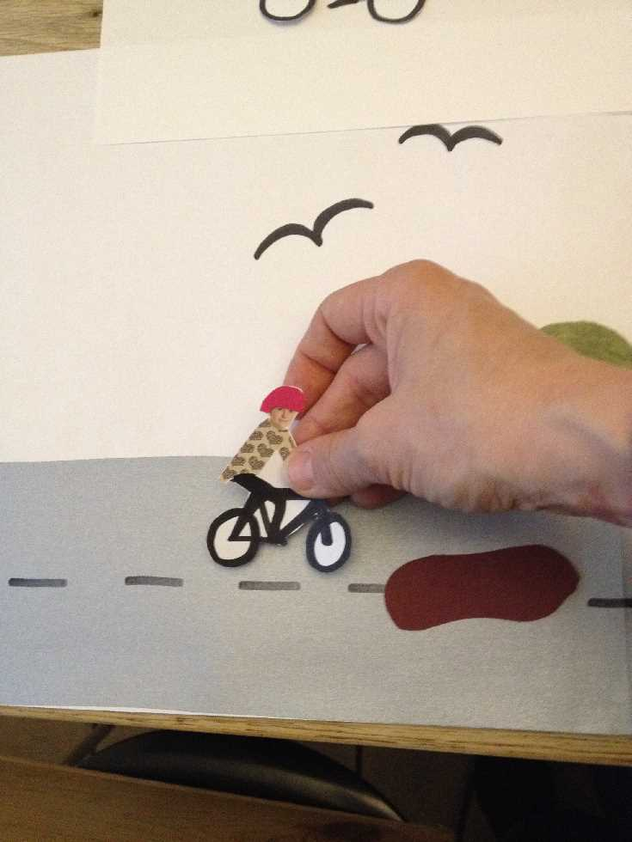

Slide 9
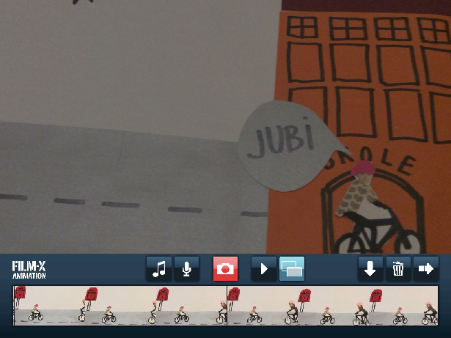

Slide 10
GODE RÅD
Flyt kun de løse dele lidt ad gangen mellem hvert billede.
Hvis I laver taleboble, skal I tage 10-15 billeder oveni hinanden
Kameraet skal flyttes 3-4 gange.
Brug faste dele til at holde fokus med kameraet.

Slide 11
Film-fremvisning

